Slide 1
Dienstverlening en Producten
Schoon en Hygienisch werken &
Voedselbereiding

Slide 2
Inhoud
Schoon en Hygiënisch werken:
Schoonmaken
Veiligheid
Soorten hygiëne
Voedselbereiding:
Mise en Place
Voeding bewaren
Keurmerken
Bereidingstechnieken
Basis-kooktechnieken

Slide 3
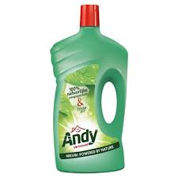
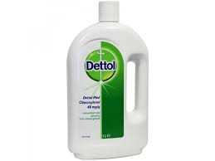
Schoonmaken
Kies het juiste schoonmaakmiddel:
Reinigingsmiddel
Verwijderen van zichtbaar vuil
Desinfecteermiddel
Verwijderen van onzichtbaar vuil
Onderhoudsmiddel
Voorwerpen beschermen

Slide 4
Schoonmaken (2)
Lees op de verpakking altijd hoe en waarvoor je het schoonmaakmiddel kunt gebruiken!
Gebruiksaanwijzing
Kies middel bij het type vuil
Juiste dosering
Nooit mengen
Ventileer de ruimte
Gebruik milieuvriendelijke producten

Slide 5
Schoonmaken (3): veiligheid
Vooraf etiket lezen
Schoonmaakmiddelen buiten bereik van kinderen bewaren
Direct opruimen na gebruik
Fles goed sluiten
Bewaar producten in de originele verpakking
Verwijder geen etiketten van het product

Slide 6
Soorten hygiëne
Hygiëne = alle handelingen en manieren die ervoor zorgen dat mensen gezond blijven door bacteriën en virussen uit de buurt te houden.
- Persoonlijke hygiëne:
Heeft te maken met de verzorging van je lichaam en uiterlijk.
Levensmiddelen hygiëne:
De manier van werken die moet voorkomen dat eten besmet raakt.
Bedrijfshygiëne:
Het schoonhouden en opruimen van werkplek, werkruimte en materialen

Slide 7
Persoonlijke hygiëne
Schone werkkleding > geen buitenkleding
Schone schoenen > geen buitenschoenen
Handen wassen > voor het werken en nadat je terugkomt in de bedrijfsruimte als je deze verlaten hebt.
Wonden afdekken
Ziek? > niet werken of melden
Gerechten proeven > eenmalig met dezelfde lepel
Haren bedekken met pet of haarnetje
Aanraken van rauw vlees/vis? > handen wassen!

Slide 8
Levensmiddelen hygiëne
Juiste snijplanken gebruiken
Producten uit de vriezer laten ontdooien op een bord
Plaats een sticker met datum op lang houdbare voedingsmiddelen
Melk- en vleesproducten gescheiden houden in de koeling
Etenswaren altijd afdekken in koeling of vriezer

Slide 9
Snijplanken: kleuren + betekenis

Slide 10
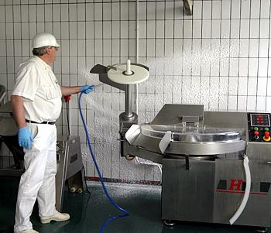
Bedrijfshygiëne
Het schoonhouden van verschillende ruimten in het bedrijf. Het verwijderen van voedingsbodems voor bacteriën en voorkomen dat voedsel wordt besmet.
Handmatig schoonmaken
Met doekje, spons en emmer met sop
Machinaal schoonmaken
Met vaatwasser of hogedrukspuit
Desinfecteren
Verwijderen van (onzichtbare) dode bacteriën.

Slide 11
Voedselbereiding!

Slide 12
Mise en Place
Voordat je kunt beginnen bij het maken van een gerecht moet je goed voorbereiden. Dit voorbereiden voordat je echt daadwerkelijk het gerecht gaat maken noemen we: Mise en Place.
- Voorkomt stress
Je kunt meer in een korte tijd doen
Klaarzetten van gesneden groenten/kruiden/etc
Klaarzetten van bakjes, schalen, borden, pannen
Opstellen van tafels en stoelen
Afvoeren van afval

Slide 13
Voeding bewaren
Wat kun je doen om te voorkomen dat mensen ziek worden van jouw voedsel?
Kopen; let in de winkel al op de houdbaarheidsdatum en zet gekoelde, rauwe of bevroren pas als laatste in je winkelwagen
Wassen; Door je handen vaak genoeg te wassen voorkom je verspreiding van bacteriën
Wassen (2); door producten zoals groenten en kruiden te wassen je bacteriën op de producten
Scheiden; Door rauwe en bereide producten van elkaar te scheiden voorkom je kruisbesmetting
Verhitten; goed verhitten dood bacteriën
Koelen; door goed koelen vermeerderen bacteriën zich minder snel.

Slide 14
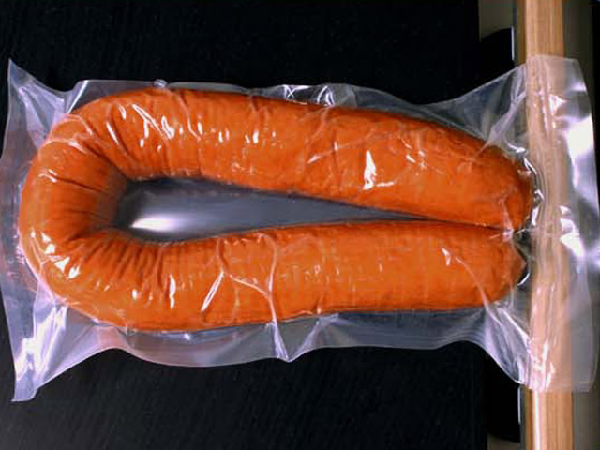
Voeding bewaren (2)
Conserveren; het bewerken van voedingsmiddelen om ze langer houdbaar te maken.
Toevoegen van E-nummers
Drogen > bacteriën hebben vocht nodig om te kunnen leven
Pasteuriseren > Verhitten tot max 90 graden C
Steriliseren > verhitten tot minimaal 100 graden C
Vacuüm verpakken > lucht uit het product en verpakking halen
Diepvriezen > bacteriën komen tot stilstand
In plastic verpakken > houdbaarheidsgas toevoegen

Slide 15
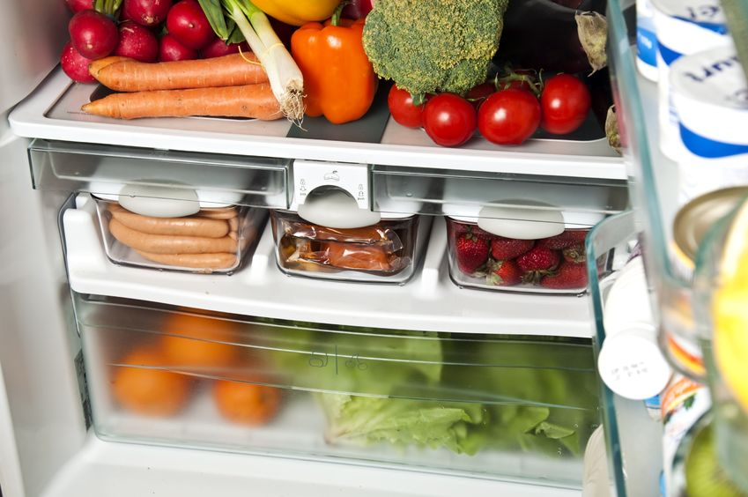
Voeding bewaren (3)
Tips voor langer bewaren:
Stel de koelkast in op 4 graden C
Haal niet alle producten uit de koelkast, maar beetjes
Eten met de kortste houdbaarheid vooraan in de koelkast zetten
Vis en vlees onder in de koelkast zetten, daar is het het koudst
Groenten en fruit in de groente la, daar is het iets minder koud
Eieren bewaren in de koelkast
Stel de vriezer in op -18 graden C
Houdbaarheidsdatum op de verpakking geldt altijd alleen voor ongeopende verpakkingen
Zet geen warme producten in de vriezer of koeling
Maak de koelkast minimaal 1x per maand schoon.

Slide 16
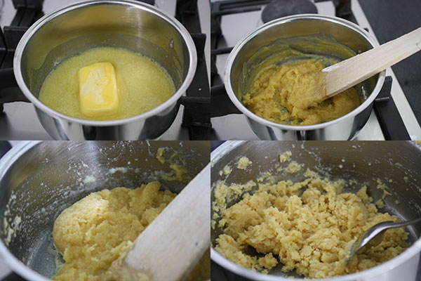
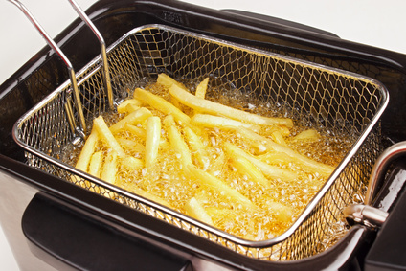
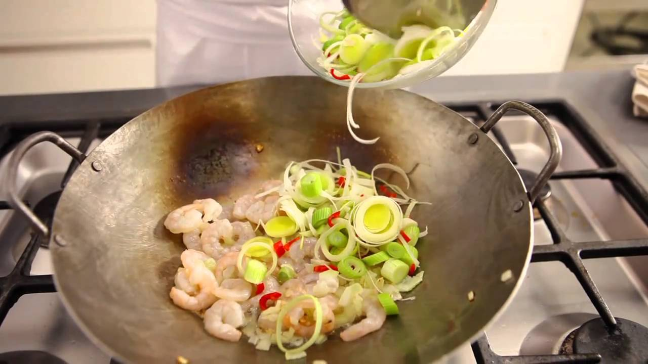
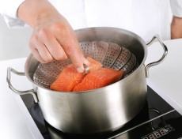
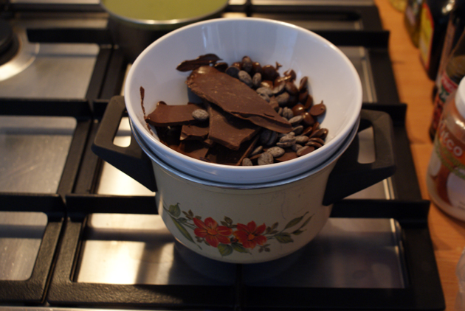
Bereidingstechnieken
Binden met een roux
Binden met een bindmiddel
Bakken in een pan
Bakken in de oven
Koken
Frituren
Roerbakken
Fruiten
Stomen
au bain-marie
Pocheren

Slide 17
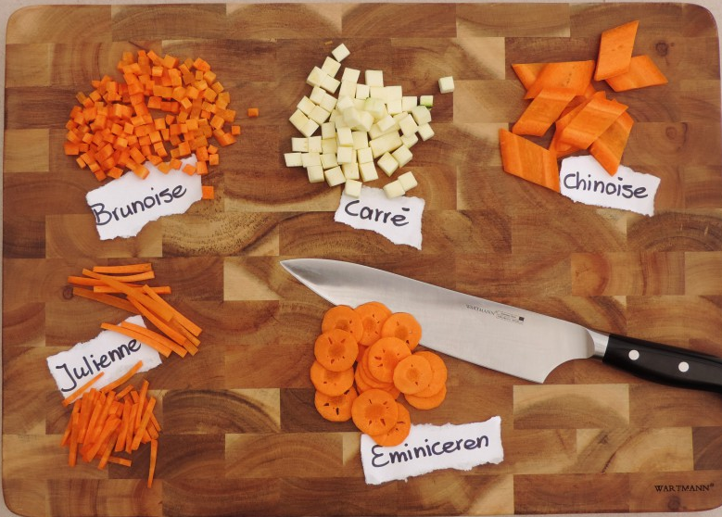
Snij-technieken (reeds behandeld in periode 1
Er zijn verschillende manieren om voedingsmiddellen te snijden. Ze hebben allemaal een aparte naam:
Chinoise
Brunoise
Jullienne
Enkele instructiefilmpjes:
snijgereedschap
ui snipperen
Jullienne
brunoise

Slide 18
Tijdens de opdracht !
Kleding schoonhouden, handen schoonhouden, haren in staart, sieraden verwijderen, geen
kauwgom
Alle ingrediënten eerst klaarzetten!
Gebruik juiste hoeveelheden ingrediënten
Was groenten en fruit altijd eerst!
Gebruik voor elk product de juiste en schone snijplank
Ruim tussendoor je werkplek op
Werk veilig met gereedschap en machines
Verspil geen gas, water of elektriciteit
Sta niet te niksen > ruim tussendoor op
Dek producten af in de koeling
Gebruik schone borden of houd borden schoon
Werk stap voor stap door het recept
Gebruik de juiste reinigingsmiddelen
Gebruik keukentextiel juist
Was op de juiste manier af > het meest vuile eerst
Ruim alles netjes op de juiste plek op!

